Slide 1
Основы практического использования нейронных сетей. Лекция 6. Разработка эффективных НС.
Дмитрий Буряк.
к.ф.-м.н.
dyb04@yandex.ru

Slide 2
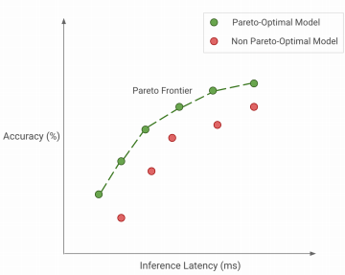
Эффективность НС
Эффективность обученной НС
Размер сети
Латентность
Число MAC/FLOP
Эффективность проведения обучения
Размер сети
Точность
G.Menghani, 2021 (https://arxiv.org/abs/2106.08962)

Slide 3
Прореживание НС

Slide 4
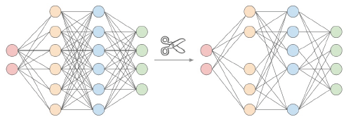
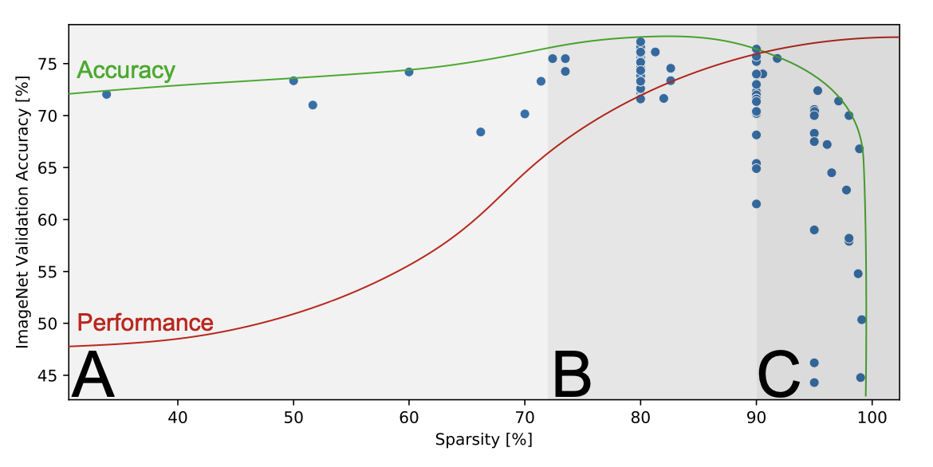
Прореживание (pruning) НС
Удаление элементов архитектуры НС
Связи, нейроны, фильтры, …
Качество на тестовой выборки от степени прореженности
(ResNet50 на ImageNet, точность топ-1)

Slide 5
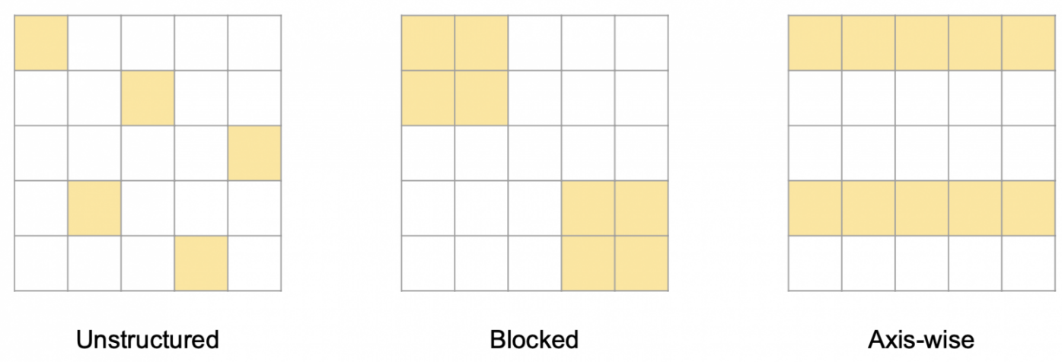
Классификация по элементам прореживания
Неструктурированный прунинг: прореживание на уровне отдельных весов.
Структурированный прунинг: прореживание на уровне целых сверточных фильтров и слоев.
Глобальное прореживание
Послойное прореживание
https://habr.com/ru/articles/575520/

Slide 6
Классификация по типу обучения
Однократное прореживание.
Итеративное прореживание.
Обучение разреженной модели с самого начала

Slide 7
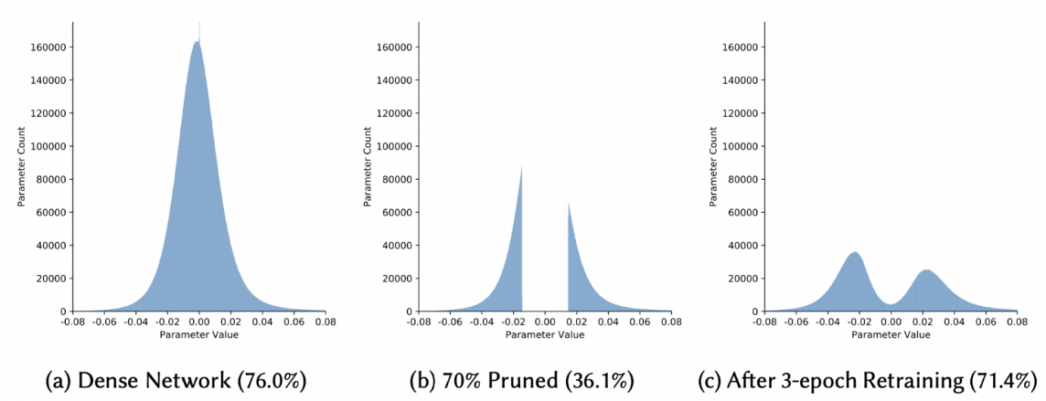
Критерии отбрасывания весов
Без использования обучающих данных
С использованием обучающих данных: - на основе дисперсии выходов нейронов - на основе величины активации - на основе взаимной корреляции между весами
Training-aware: - Optimal Brain Damage удалить веса с наименьшим
Применение Magnitude-based прореживания для ResNet50 на базе ImageNet

Slide 8
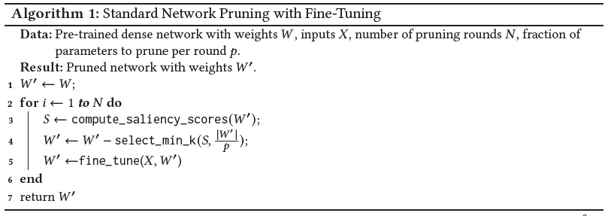
Стандартный алгоритм прореживания
Стандартный алгоритм прореживания обученной НС

Slide 9
Особенности алгоритмов прореживания НС
Критерий выбора элементов для прореживания
оценка влияния на функцию потерь
абсолютная величина, вторая производная …
Элементы НС для удаления
Распределение доли удаляемых элементов по НС
Расписание проведения прореживания
Возможность восстановления связей
«Гипотеза о лотерейном билете»
В любой большой НС существует подсеть, которая может быть обучена с такой же эффективностью
Сложно добиться реального ускорения для прореженной НС
Отсутствие строгой теории, обеспечивающей успех какой-то стратегии
G.Menghani, 2021 (https://arxiv.org/abs/2106.08962)

Slide 10
Дистилляция НС

Slide 11
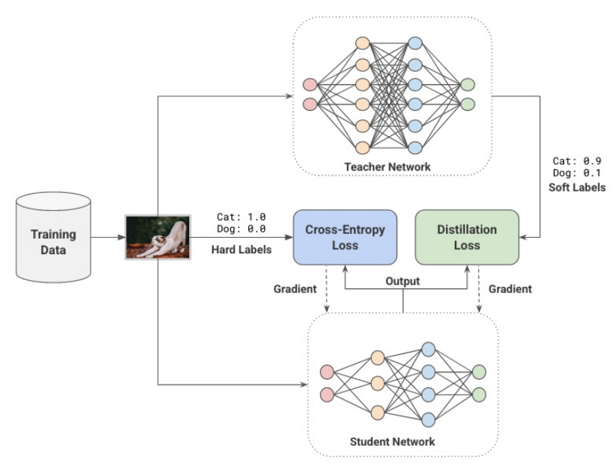
Дистилляция НС. Основная идея
Стратегия обучения на выходы сети «учителя».
Сеть «учитель» – «большая» НС/ансамбль НС
Сеть «ученик» - целевая сеть, которая должна удовлетворять требованиям на число параметров и вычислительную сложность
G.Menghani, 2021 (https://arxiv.org/abs/2106.08962)

Slide 12
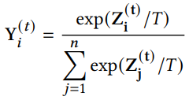
Дистилляция НС. Функция потерь
L_{ground-truth} – базовая функция потерь на основной обучающей выборке .
L_{distillation} – функция потерь относительно выходов сети «учитель».
Задание меток относительно результатов сети «учитель» T - температура
G.Menghani, 2021 (https://arxiv.org/abs/2106.08962)

Slide 13
Автоматизированная настройка гиперпараметров НС

Slide 14
Гиперпараметры НС
Параметры НС, которые не настраиваются в процессе обучения.
Влияют на емкость (способность к обобщению), скорость обучения и объем требуемой памяти НС.
Параметры, определяющие архитектуру НС (число и размеры слоев)
Параметры алгоритма обучения

Slide 15
Определение значений гиперпараметров
«Ручной»
требует понимания влияния гиперпараметров на свойства и характеристики сети;
использование подтверждающей выборки, кроссвалидация.
Автоматический
требует большой объем дополнительных вычислений.

Slide 16
Автоматический поиск значений гиперпараметров
Оптимизация гиперпараметров (Hyper-Parameter Optimization – HPO )
Создание «обертки» для тестирования различных наборов значений гиперпараметров и выбора оптимального.
Функция оптимизации – значение ошибки на подтверждающей выборке.
«Обертка» имеет собственные гиперпараметры.
Подходы к формированию наборов значений гиперпараметров:
регулярный
случайный

Slide 17
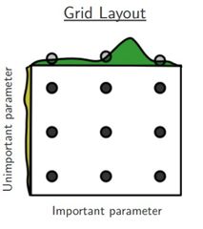
Регулярное формирование наборов значений гиперпараметров
Выбор фиксированного числа значений каждого гиперпараметра.
Формирование комбинаций выбранных значений.
Повторный поиск на границах итервала и на более частой сетке в выбранных областях.
Низкая эффективная размерность пространства гиперпараметров.
Различная значимость гиперпараметров на емкость НС.
Экспоненциальный рост числа вычислений.
Эффективен для малого числа гиперпараметров.
Хорошо распараллеливается.

Slide 18
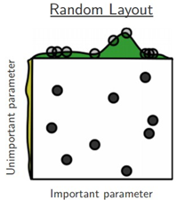
Случайное формирование наборов значений гиперпараметров
Случайный выбор вектора значений гиперпараметров в соответствии с заданным распределением.
Повторный поиск в выбранных областях.
Устойчив к пространствам низкой эффективной размерности.
Более эффективный метод относительно числа требуемых вычислений.
Хорошо распараллеливается.

Slide 19
Байесовская оптимизация
Выбор значений для проверки на основе результатов тестирования предыдущих значений гиперпараметров.
Построение отдельной функции для выбора значений для проверки.
G.Menghani, 2021 (https://arxiv.org/abs/2106.08962)

Slide 20
Вопросы
Для чего используют алгоритмы прореживания?
В чем состоит основная идея дистилляции?
Почему при оптимизации гиперпараметров случайное формирование наборов значений часто эффективнее чем регулярное (по решетке)?

